Slide 1
ByteBuilder容器
与设备进行数据交换的数据结构

Slide 2

问题(需求): 设备通信过程中使用的数据都为16进制格式的数据,数据中会包含有0x00,开发过程中如何高效的存储和处理16进制的字符?

Slide 3
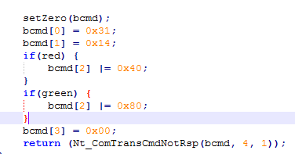
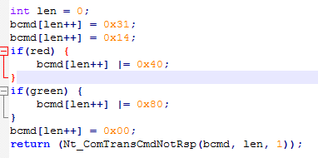
方案:byte[] + uint
使用系统原生的数据byte[],外附带一个uint类型的参数标识长度
优点:
1.跨平台性好,各个平台都兼容
2.效率高
缺点:
1.容易出现长度和数据不对应的情况
2.修改数据时,操作很麻烦
3.对于缓冲区变动时,需要手动重新分配缓冲区

Slide 4
方案:string
String为C++标准库的一个标准组件
优点:
1.支持自动管理内存
2.不需要单独处理长度
缺点:
1.跨平台行差,不同的系统环境对string长度计算的方式不一样
2.string的一些接口不同的平台支持情况不一致(pop_back,push_back)
3.内存分配性能不一致,在Windows下性能很差
4.提供的很多接口适应char,但不完全兼容byte,接口需要特殊处理

Slide 5
方案:vector<byte>
Vector<T>为C++ STL里面的一个标准组件,内部使用数组来存放数据
优点:
1.vector为泛型类,对byte的支持比string好
2.支持自动管理内存
3.不需要单独处理长度,且平台性一致
缺点:
1.提供的接口支持byte,对于char的兼容需要手动处理,应用使用不方便
2.在Windows下内存分配的性能较差

Slide 6
方案:ByteArray + ByteBuilder
1.使用ByteArray来管理兼容原生的byte[]结构,本身不负责内存管理,数据长度只读(可修改内容,不能修改长度)
2.ByteBuilder继承自ByteArray
3.ByteBuilder负责管理内存,实现自动扩容,应用不需要关心数据的长度,只需要关心内容
4.ByteBuilder内部使用内存池进行内存管理,性能高
5.兼容原生的const char*和byte[]类型,极大的提高易用性

Slide 7
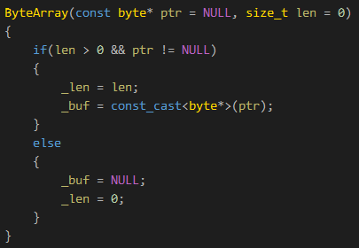
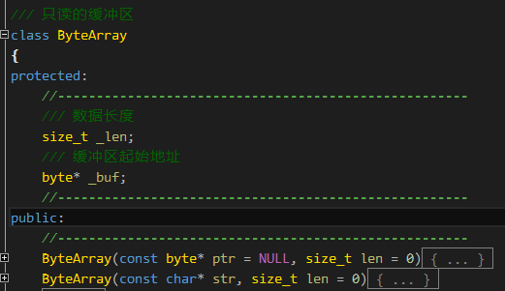
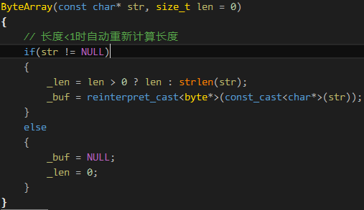
ByteArray结构:
私有成员:

Slide 8
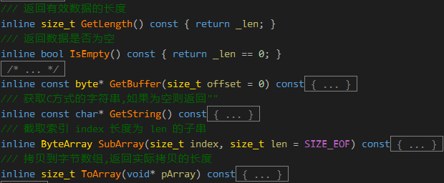
ByteArray功能:
1.返回长度
2.返回是否为空
3.获取地址(带偏移量)
4.转换为C字符串
5.切片SubArray
6.索引操作[]

Slide 9
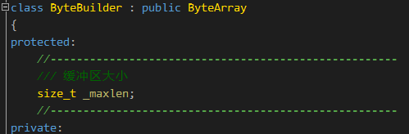
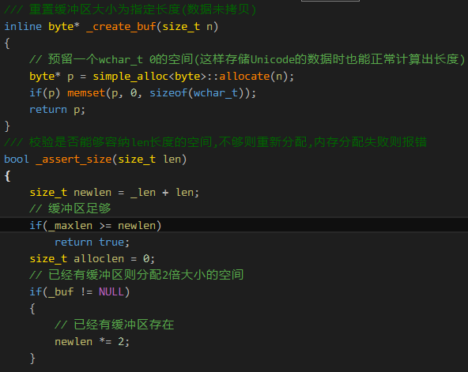
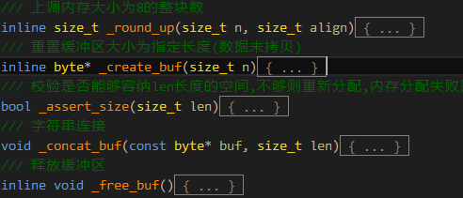
ByteBuilder结构:
私有成员:

Slide 10
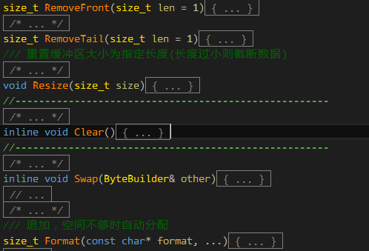
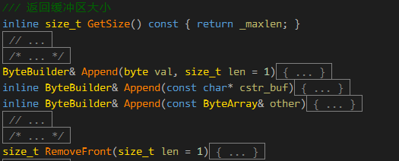
ByteBuilder功能:
1.返回缓冲区大小
2.追加数据
3.移除数据
4.赋值
5.格式化数据

Slide 11
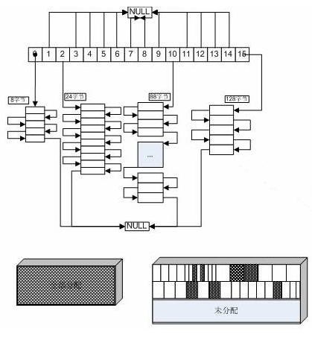
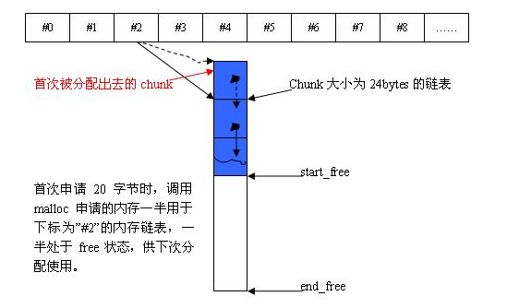
内存池:
内存分配器(使用SGI STL版本)

Slide 12
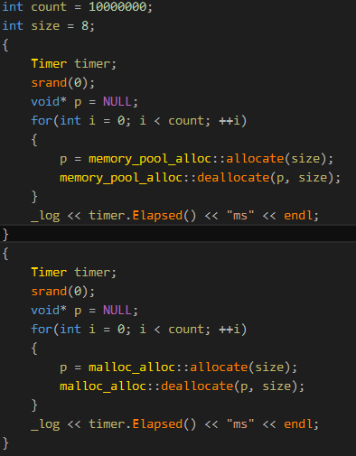









内存池性能:
性能测试:分配指定大小的数据1000W次的耗时
2字节:
4字节:
8字节:
16字节:
32字节:
128字节:
256字节:
512字节:
1024字节:

Slide 13
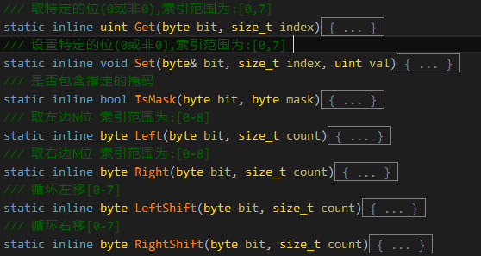
BitConvert转换:
功能:

Slide 14
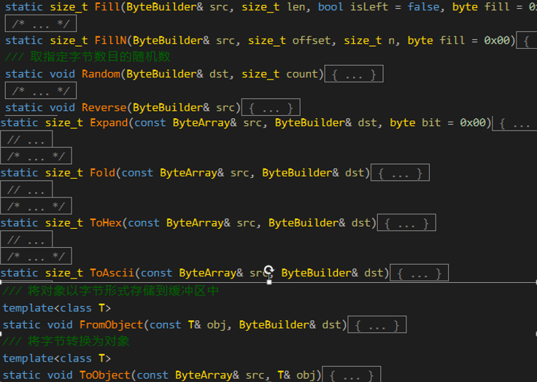
ByteConvert转换:
功能:

Slide 15
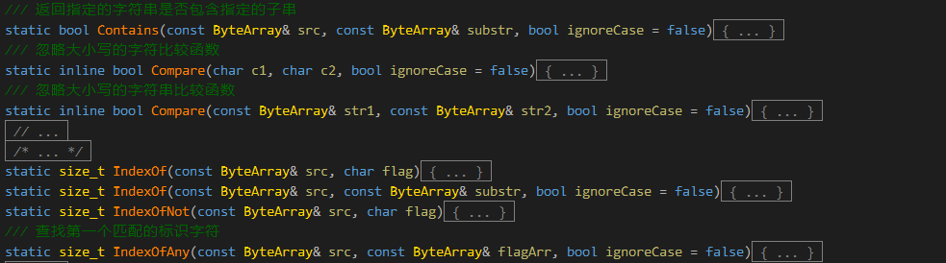
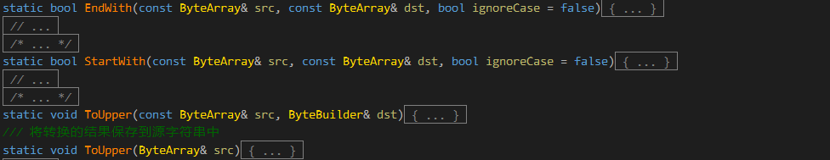
StringConvert转换:
功能:

Slide 16
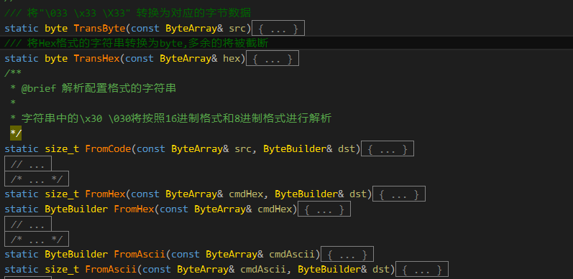
DevCommand转换:
功能:

Slide 17
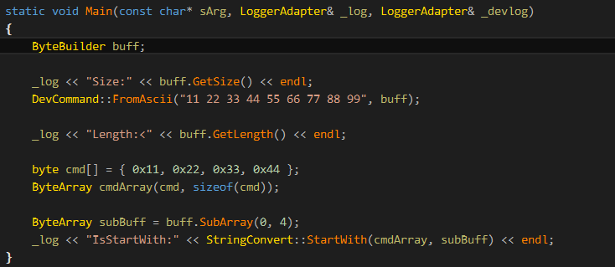
示例:

Slide 18
谢谢!
zhyioo@vip.qq.com

